Slide 1



KÍNH CHÀO CÁC THẦY CÔ GIÁO VỀ DỰ TIẾT HỌC
Mĩ thuật
Lớp 3
GIÁO VIÊN : ĐOÀN THỊ THANH PHONG
TRƯỜNG TIỂU HỌC VŨ XUÂN THIỀU

Slide 2
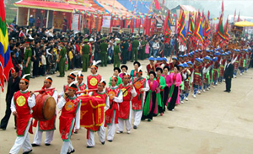
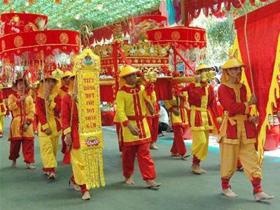
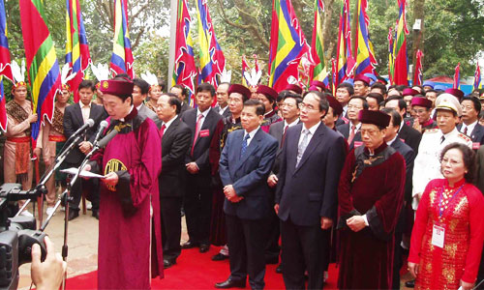
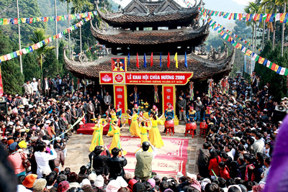

Slide 3
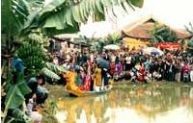
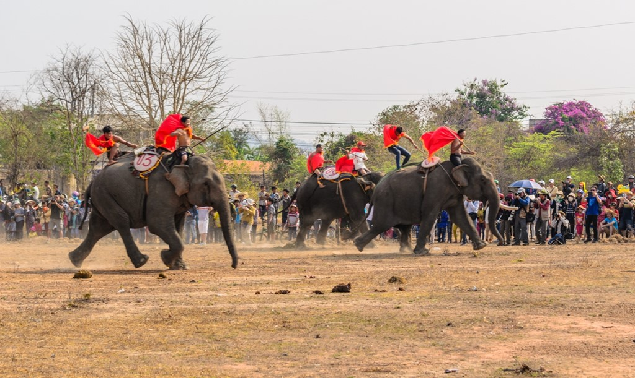
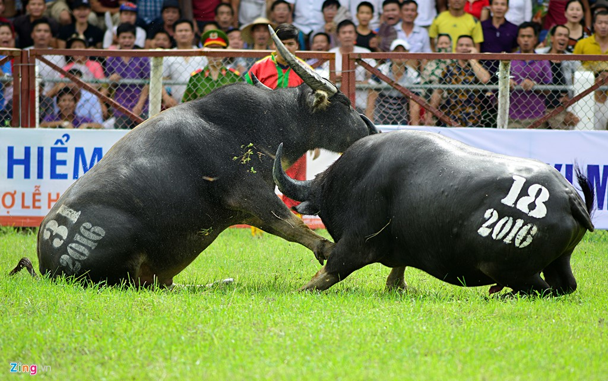
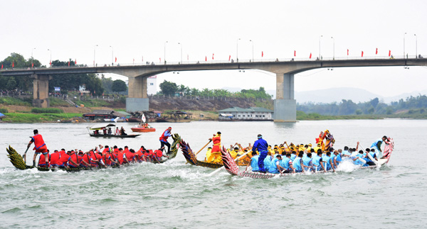

Slide 4
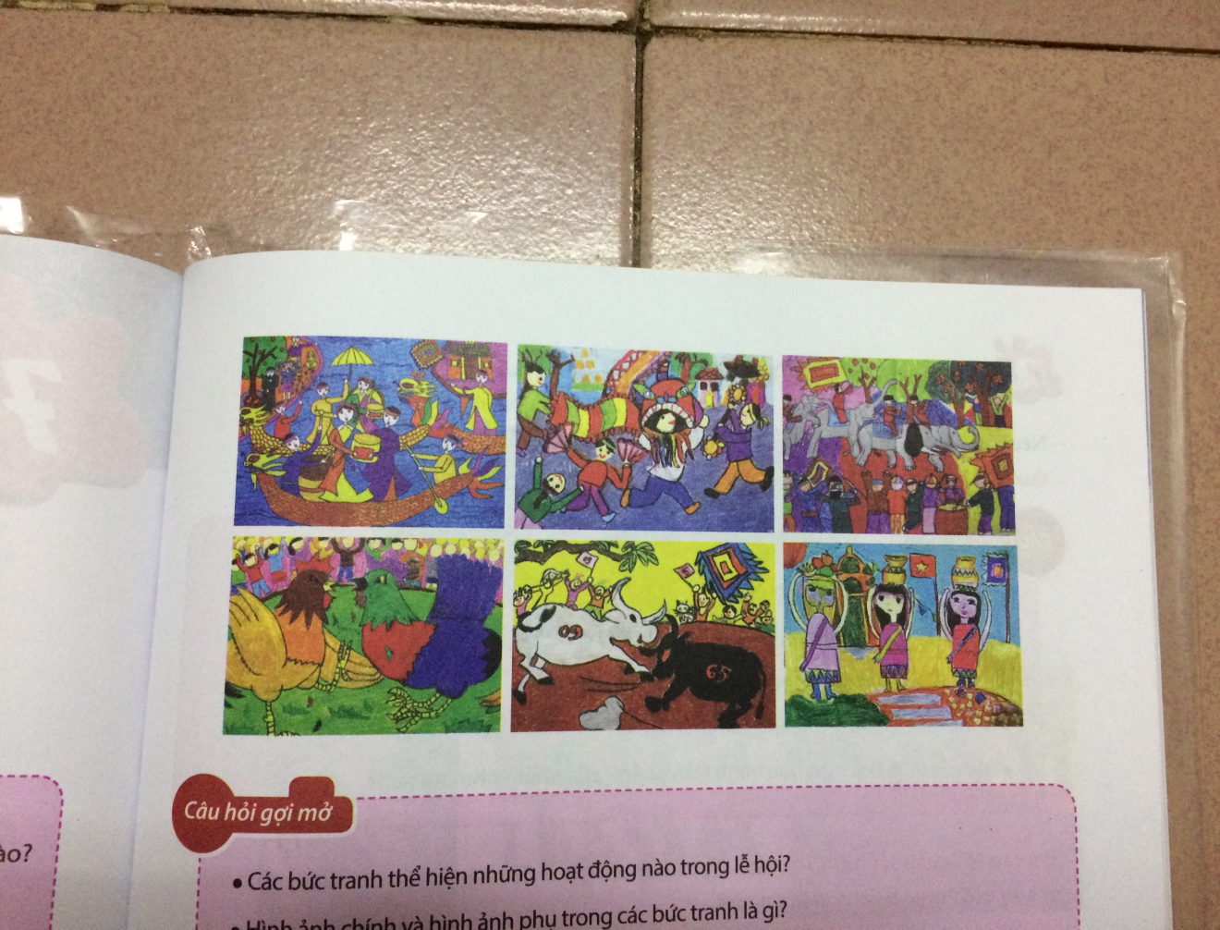
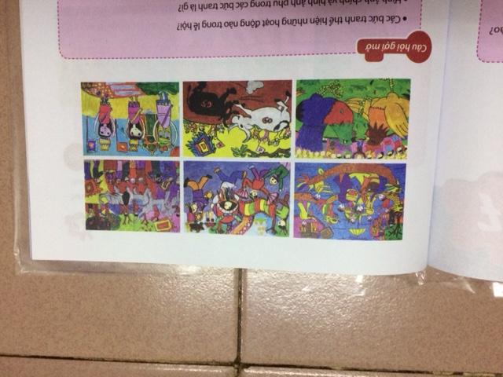

Slide 5
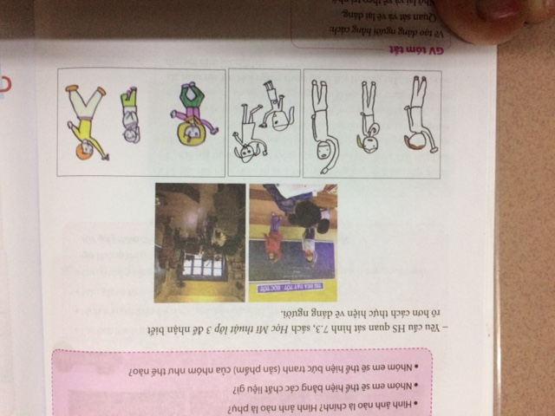

Slide 6
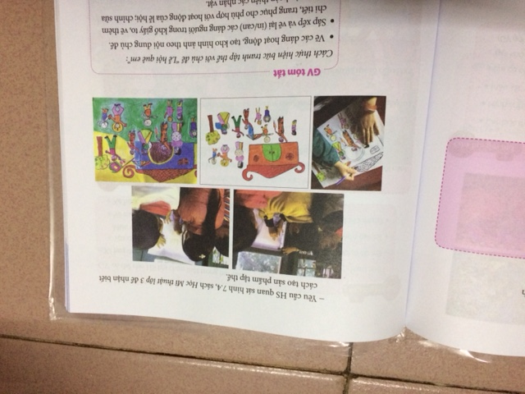

Slide 7


THỰC HÀNH

Slide 8



Giê häC kÕt thóc

